Slide 1


UBND QUẬN LONG BIÊN
TRƯỜNG MN THẠCH CẦU

Slide 2

Ai người đến lớp
Chăm chỉ sớm chiều
Dạy bảo mọi điều
Cho con khôn lớn?
( Cô giáo).

Slide 3

Chúng mình biết gì về nghề cô giáo?

Slide 4
UBND QUẬN LONG BIÊN
TRƯỜNG MN THẠCH CẦU

Slide 5


Bé thi tài
Một số nghề phổ biến

Slide 6



Trò chơi ngôi nhà bí ẩn

Slide 7

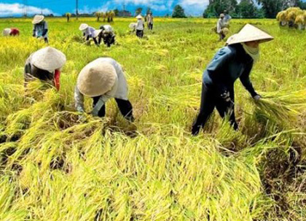

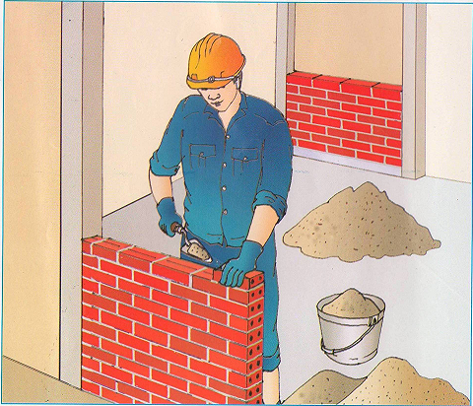

2
1
3
4

Slide 8
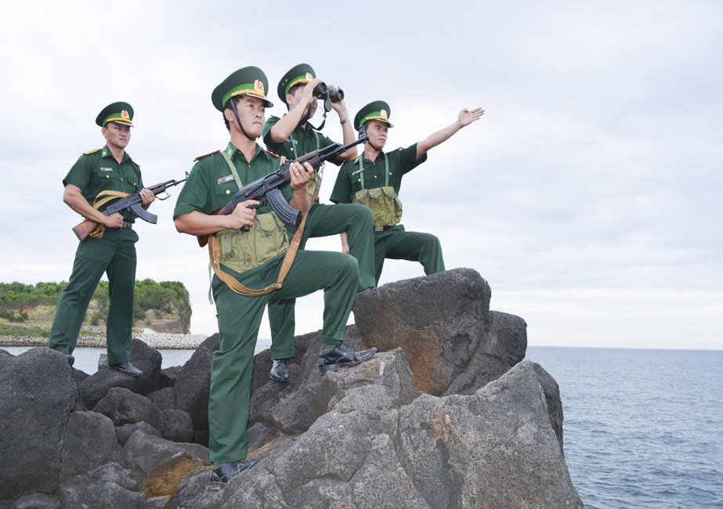
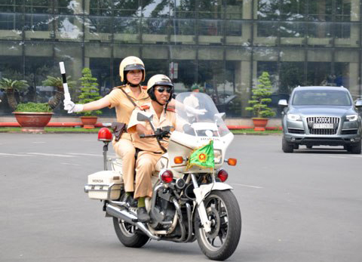

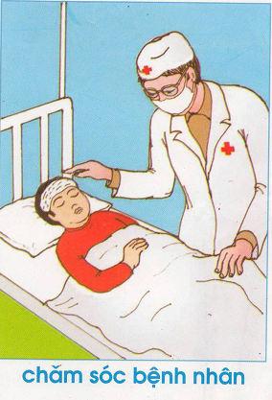
6
5
7
8

Slide 9
ƯỚC MƠ CỦA BÉ LÀM NGHỀ GÌ?

Slide 10





VÒNG QUAY Kì diệu
o
a
ô
u
ư
ê
e
ơ
QUAY

Slide 11
Xin cảm ơn
các bậc PH và các bé lớp MGL A2

